Slide 1
BÁO CÁO NIÊN LUẬN CƠ SỞ MẠNG MÁY TÍNH
Đề tài: IOT Ứng dung ESP8266 đọc giá trị từ cảm biến
Nhóm: 4
Tăng Hải Đăng B1611117
Ngô Trung Vinh B1709321
Giáo viên hướng dẫn:
Đỗ Thanh Nghị

Slide 2
NỘI DUNG CHÍNH
1. GIỚI THIỆU
2. LÀM QUEN VỚI KIT WIFI ESP8266 VÀ CẢM BIẾN
3. QUY TRÌNH THỰC HIỆN
4. KẾT LUẬN

Slide 3

GIỚI THIỆU
Iot là gì? Iot được ứng dụng như thế nào ?
Iot:Internet of Things
Tìm kiếm
Các vật dụng, hệ thống giao thông ,thiết bị công cộng, giám xác sức khỏe,thiệt bị điện,…
=> Tất cả đều được kết nối internet và cập nhật lên data center

Slide 4
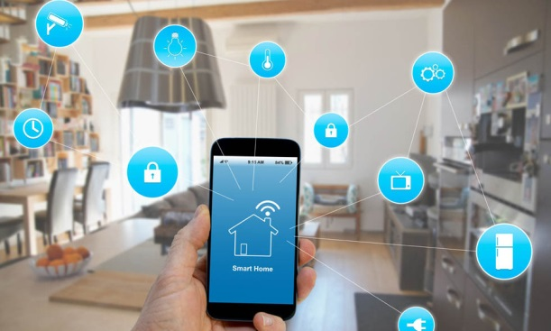




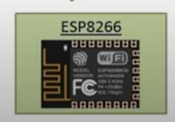

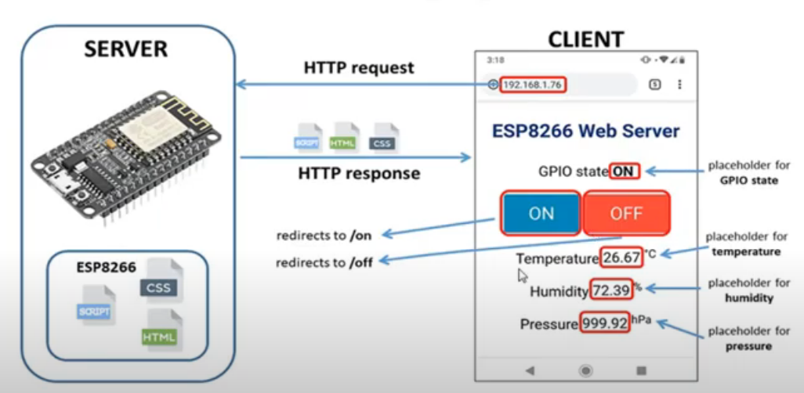
ỨNG DỤNG CỦA IOT TRONG ĐỜI SỐNG
Smart Home
App điện thoại
=> IoT được ứng dụng trong mọi lĩnh vực , đặc biệt các thiết bị thông minh
Webserver

Slide 5
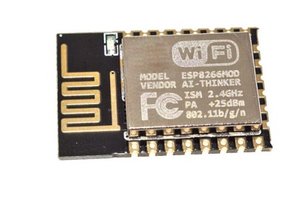
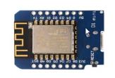
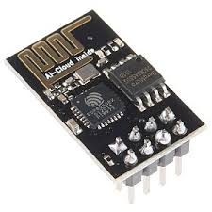
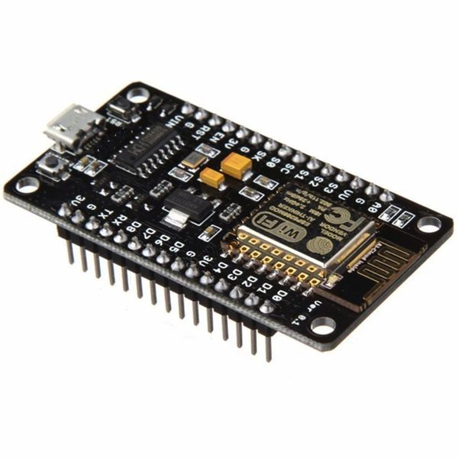
LÀM QUEN VỚI KIT WIFFI ESP8266 VÀ CẢM BIẾN
1. GIỚI THIỆU CHIP XỬ LÝ WIFI ESP8266
Chip wifi eps8266
Chip Nodemcu eps8266
Module eps8266
Node mcu eps8266

Slide 6
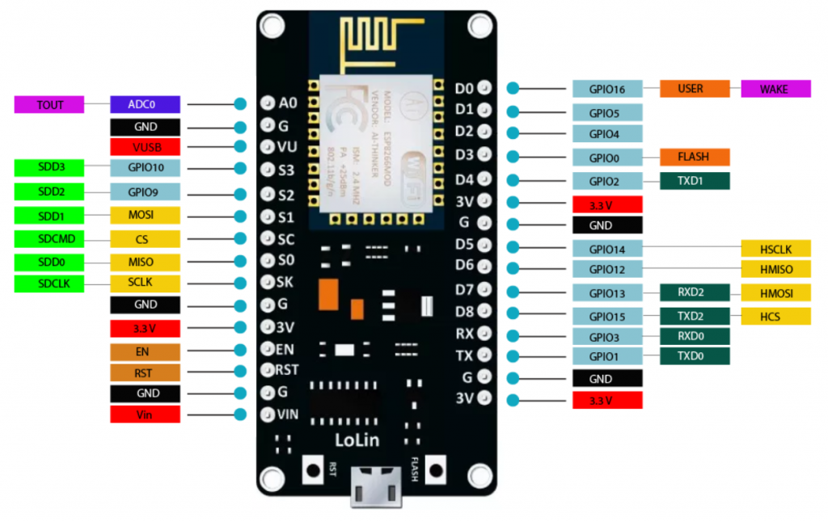
LÀM QUEN VỚI KIT WIFFI ESP8266 VÀ CẢM BIẾN
Hình 2: Biểu tượng cảm xúc của con người
Sơ đồ tổng quát chân chức năng trên kit wifi ESP8266

Slide 7
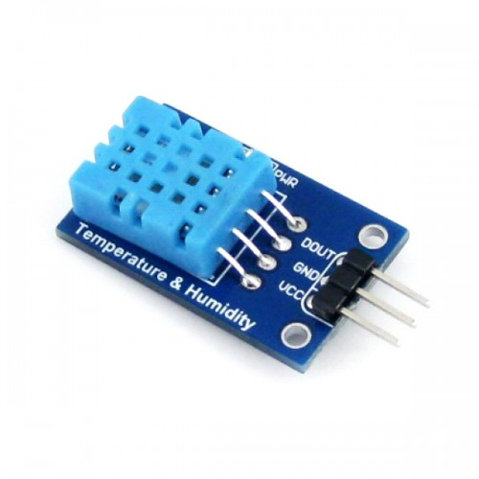
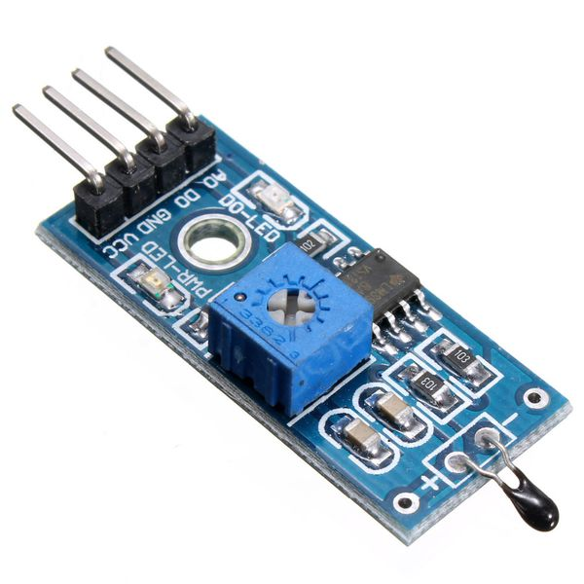
LÀM QUEN VỚI KIT WIFFI ESP8266 VÀ CẢM BIẾN
2. CÁC MUDULE CẢM BIẾN
DHT11 là cảm biến nhiệt độ, độ ẩm, lấy dữ liệu thông qua giao tiếp 1-wire(giao tiếp digital 1 – wire truyền dữ liệu duy nhất), được ứng dụng trong các ứng dụng cần đo nhiệt độ, độ ẩm
Cảm biến DHT11
Cảm biến phát hiện lửa dùng để báo cháy, tầm phát hiện trong khoảng 80cm, góc quét là 60, phát hiện lửa tốt nhất ở bước sóng từ 760nm-1100nm. Thường sử dụng trong các ứng dụng: xe lửa, xe tải, xe chửa cháy,.…
Cảm biến phát hiện lửa

Slide 8
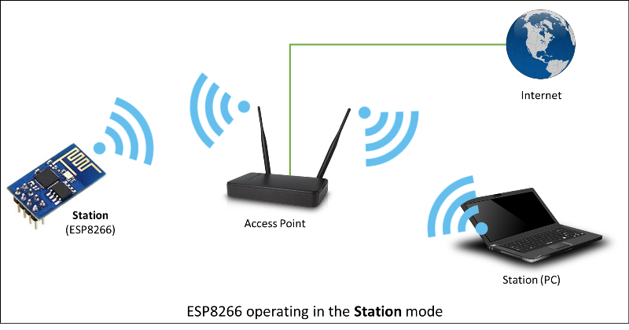
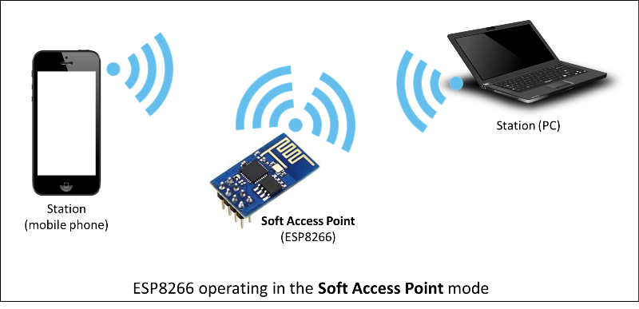
LÀM QUEN VỚI KIT WIFFI ESP8266 VÀ CẢM BIẾN
CÁC CHẾ ĐỘ HOẠT ĐỘNG THU PHÁT WIFI VỚI ESP8266
Station mode
Access Point Mode
=> Kết nối wifi chính là điểm mạnh nhất của ESP8266, nó kết nối đến router có sẵn, có thể hoạt động ở chế độ station mode , access point mode hoặc cả 2 chế độ
Notes:
Station Mode ESP8266 sẽ kết nối vào mạng wifi nội bộ và chỉ có các thiết bi có cùng mạng mới có thể kết nối vào được
Access Point Mode: Esp8266 có thể thể tự thiết lập 1 mạng wifi nội bộ và cung cấp các địa chỉ cho các client kết nối tới

Slide 9
QUY TRÌNH THỰC HIỆN
Xây dựng ESP8266 hoat động chế độ Station mode
char* ssid = "lgv30";
char* pass = "1153901d";
Notes:
Trong đề tài chúng em sẽ xây dựng esp8266 ơ che độ station mode
đầu tiên ESP8266 phải kết nối vào mạng WiFi nội bộ, và mạng WiFi nội bộ phải có kết nối với Internet.
Để kết nối vào mạng WiFi cục bộ thì ESP8266 cần phải được cung cấp tên (SSID) và mật khẩu mạng WiFi
Khi kết nối thành công vào mạng WiFi thì ESP8266 sẽ khởi động DHCP Client để xin cấp phát địa chỉ IP trước khi bắt đầu các kết nối IP

Slide 10
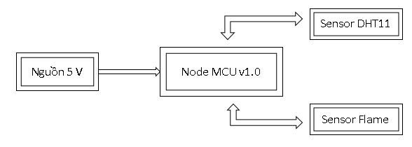
QUY TRÌNH THỰC HIỆN
Sơ đồ đặc tả của hệ thống
Notes:
Ở sơ đồ này 2 cảm biến sẽ kết nối với esp8266 và gửi dữ liệu qua chân các chân ditital (tin hieu ki thuat so)của esp8266
Esp8266 sẽ kết nối vs máy tính qua cap usb type C qua nguồn 5V

Slide 11
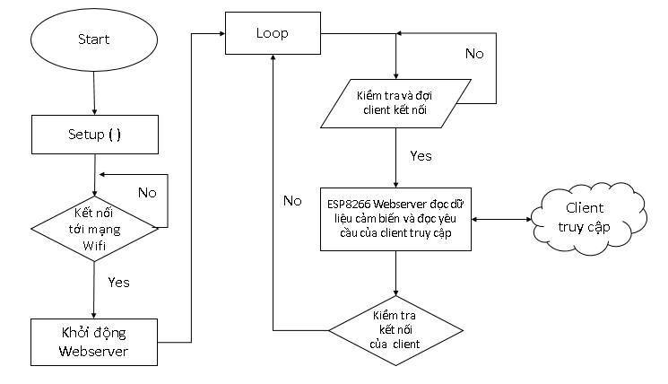
QUY TRÌNH THỰC HIỆN
Sơ đồ khối tổng thể của hệ thống
Notes:
Bắt đầu chương trình hàm setup sẽ khởi tạo các biến và sử dụng các thư viên
Esp8266 sẽ kết nối với mang wiffi nếu thành công sẽ khoi dong webserver
Chạy hàm loop để kiểm tra và đợi client, nếu có client ket noi vao esp 8266 se doc du lieu tu cam bien và yeu cau tu client
Client se truy cap vao dia chi ip cua websv đe xem thông tin tren trinh duyet wv
Neu k client nào truy cap esp8266 sẽ tiep tuc kiem tra va doi client ket noi

Slide 12
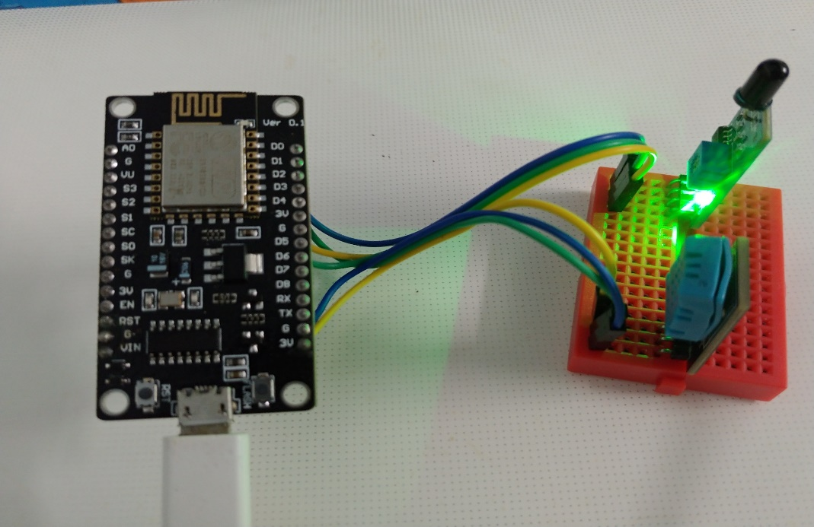
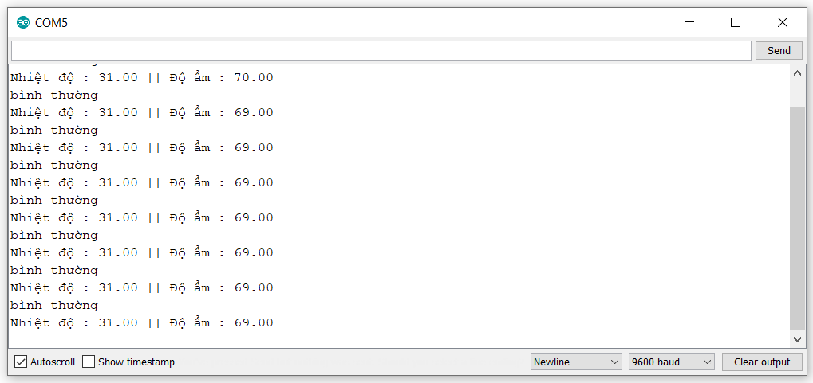
QUY TRÌNH THỰC HIỆN
Kết nối ESP8266 với cảm biến
Thực hiện đo và đọc số liệu thông cảm cảm biến
Notes:
arduino

Slide 13
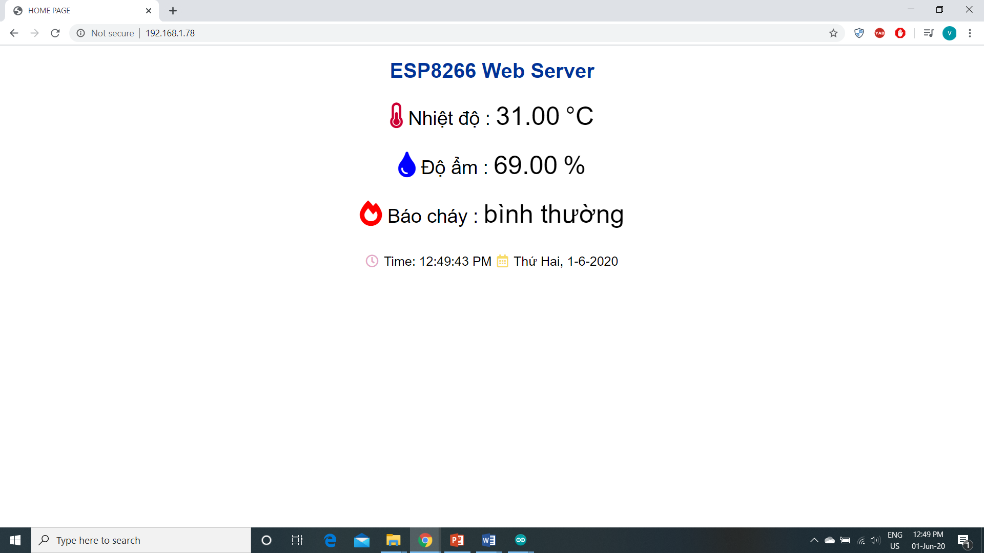
QUY TRÌNH THỰC HIỆN
Trang web hiển thị giá trị cảm biến ra màn hình
Notes:
Trang web hiên thị giá trị cảm bien khi client truy cap vao dia chi ip của websv

Slide 14
KẾT LUẬN
ESP8266 có khả năng thu phát sóng wifi rất tốt
Cảm biến độ ẩm DHT11 đôi khi bị lỗi do thời gian delay khi lập trình không chính xác
Chỉ dùng được ở mạng nội bộ - LAN. Mạng bên ngoài không thể kết nối vào được
Kết quả đạt được :
Hoàn thành yêu cầu của đề tài
Học hỏi thêm được rất nhiều kiến thức bổ ích, kết hợp được với thực tiễn, phục vụ cho công việc tương lai rất nhiều
Hiểu được IoT là được xu hướng phát triển công nghệ thế giới trong tương lai
Notes:
Qua thời gian tim hieu và chay thư nhieu lan chúng em ra ket luan nhu sau
Do xay dung theo che do station mode nen chi dùng được ở mạng nội bộ - LAN. Mạng bên ngoài không thể kết nối vào được

Slide 15
XIN CẢM ƠN VÌ ĐÃ THEO DÕI BÀI THUYẾT TRÌNH !

